Slide 1


Instituto Politécnico Nacional
Centro de Investigación en Computación
Maestría en ciencias en ingeniería en cómputo
Procesamiento digital de señales
Sigbox
Adrián Alonso Lazcano
<aalonso00@gmail.com>
Dr. Sergio Suárez Guerra 27 Octubre 20008

Slide 2
Contenido:
Introducción
Python
PyGtk y Glade
Scipy
Matplolib
Referencias

Slide 3
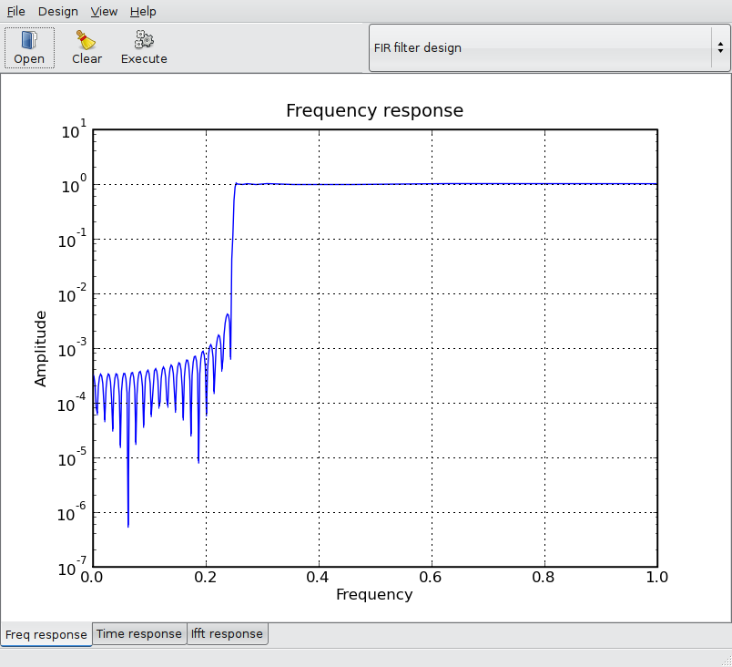
Introducción
Sigbox es un programa que permite el diseño de filtros digitales FIR e IIR, además de permitir visualizar la respuesta en frecuencia de un archivo de audio.

Slide 4
Python
Python es una lenguaje de programación interpretado e interactivo extremadamente flexible.
Entre sus puntos fuertes destaca:
  Orientado a objetos
  Dinámico
  Modular
  Portable
  Libre
  Fácil de usar y aprender

Slide 5
PyGtk y Glade
PyGtk facilita el desarrollo de aplicaciones gráficas usando Python al extender las librerías de Gtk+, las cuales proveen toda clase de elementos visuales y utilerías necesarias para el desarrollo de aplicaciones gráficas.
Glade es una herramienta la cual permite el diseñar interfases gráficas Gtk+ de un forma sencilla, y es soportada por una gran variedad de lenguajes de programación tales como C, C++, Java, Perl, Python, C#, Pike, Ruby, Haskell, Objective Caml y Scheme.

Slide 6
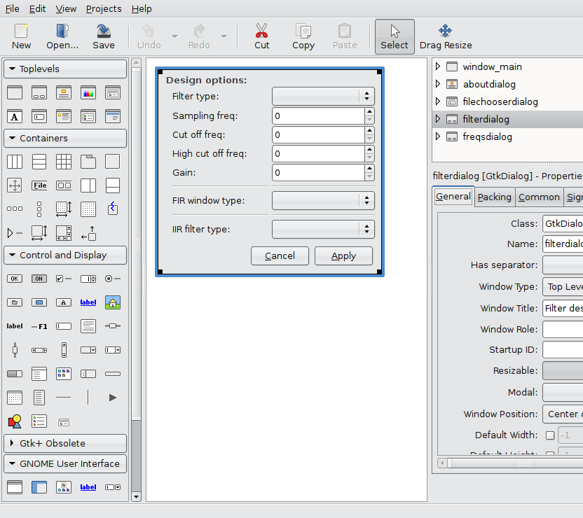
PyGtk y Glade

Slide 7
SciPy: Scientific tools for Python
SciPy: Provee una serie de librerías para aplicaciones científicas, matemáticas y de ingeniería.
  Cluster : vector quantization / kmeans
  Fftpack : discrete fourier transform algorithms
  Integrate : integration routines
  Interpolate : interpolation tools
  Linalg : linear algebra routines
  Misc : various utilities (including Python Imaging Library)
  Ndimage : n-dimensional image tools
  Optimize : optimization tools
  Signal : signal processing tools
  Sparse : sparse matrices
  Stats : statistical functions

Slide 8
Matplotlib
Matplotlib: Es una librería que permite la generación de gráficas, cuya sintaxis es similar a la empleada por Matlab.

Slide 9
Referencias
www.python.org
www.pygtk.org
http://glade.gnome.org/
www.scipy.org/Scipy
http://matplotlib.sourceforge.net/index.html

